Slide 1

AVANÇOS METODOLÓGICOS NA PREVISÃO EÓLICA PARA O PLANEJAMENTO DE CURTO PRAZO DO ONS

Slide 2
AVANÇOS METODOLÓGICOS NA PREVISÃO EÓLICA PARA O PLANEJAMENTO DE CURTO PRAZO DO ONS
Laís Fonseca Araújo - ONS

Slide 3
Representação da geração eólica
Horizontes de curto e médio prazo
REN 843/2019
Geração das usinas em operação comercial:
Representada como sendo a média mensal histórica dos últimos 5 anos de geração disponibilizada ao SIN de cada usina.
Essa média é agregada por subsistema, mês e patamar de carga.
No modelo DECOMP, os valores do primeiro mês são repetidos em todas as revisões semanais.

Slide 4
Representação da geração eólica
Horizontes de curto e médio prazo
REN 843/2019
Geração das usinas da expansão:
Representada como o somatório da potência instalada dessas usinas multiplicado por um fator mensal do respectivo subsistema.
Esse fator consiste somatório da razão entre a média da geração líquida e a média da potência dos últimos cinco anos das usinas de um subsistema dividido pelo número total de usinas.

Slide 5
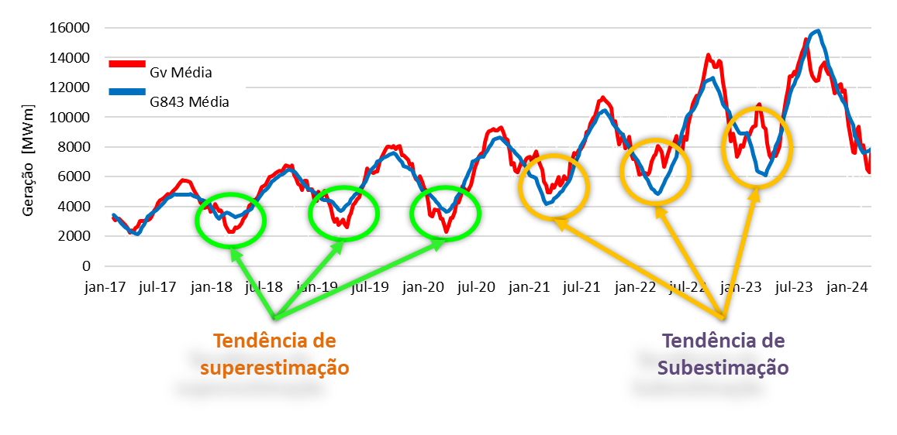
Motivação
Geração eólica média mensal do Nordeste – patamar médio
Notes:
Geração Eolica media mensal do Nordeste – patamar médio

Slide 6
Estrutura Básica
Dados observados e previstos
WEOL SEMI-HORÁRIO
9 dias à frente
WEOL SEMANAL
5 semanas à frente
DESSEM
DECOMP
Bloco 1:
Previsão das usinas tipos I, II-B e II-C
Bloco 2:
Estimação das usinas tipo III
Bloco 3: Estimação das usinas futuras (todos os tipos)
Previsão total por subsistema

Slide 7
Bloco 1 – Dados utilizados
Instituição/ Modelo | Horizonte | Resolução Espacial | Resolução Temporal
NCEP/GFS | 15 dias | ~ 25 km | 1h até 4º dia à frente 3h a partir do 5º dia
NCEP/GEFS | 35 dias | ~ 50 km | 3h até 9º dia à frente 6h a partir do 10º dia

Slide 8
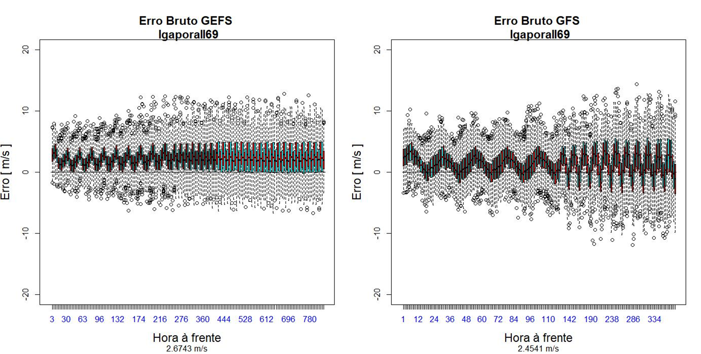

Bloco 1 – Dados utilizados
$$Erro= {Vel}_{verif}−{Vel}_{prev}$$
34 dias à frente
14 dias à frente
Notes:
Discretização horária GFS captura variação do desvio ao longo do dia
viés de subestimação

Slide 9
Bloco 1 - Fluxograma
Dados observados
(ONS, CCEE, EPE)
Tratamento dos dados históricos
Criação das curvas Vento x Potência
Dados técnicos
dos parques
(ANEEL, ONS)
WEOL Semi-horário
Dados meteorológicos
(NCEP)
Preparação dos dados
Geração das previsões eólicas
Seleção, interpolação e patamarização das previsões
Previsão para as próximas 5 semanas
WEOL Semanal

Slide 10
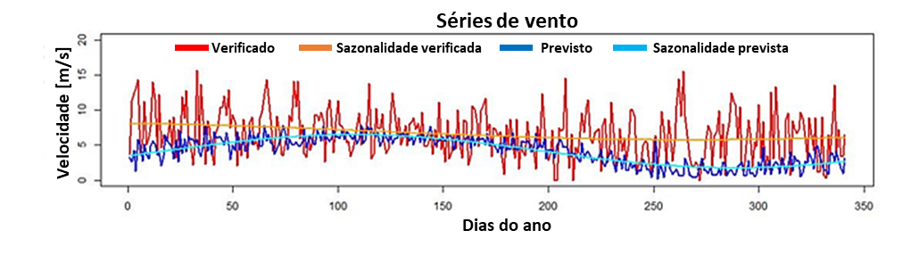

Bloco 1 – Modelo de previsão
Comportamento do vento previsto/verificado pode se alterar significativamente.
Propõe-se a remoção da sazonalidade através de senoides:
$V_{i}^{SS}=V_{i}−\left(A_{i}⋅sen\left(ω⋅t+φ_{i}\right)+B_{i}\right) [1]$
i = p: refere-se à série prevista
i = v: refere-se à serie verificada
Notes:
Preparação dos dados?

Slide 11

Bloco 1 – Modelo de previsão
Após da remoção da sazonalidade, tem-se a série dessazonalizada.
A parcela de curto prazo é ajustada por regressões lineares, conforme [2].
Vento ajustado com sazonalidade:
$$V_{a}^{ss}=α_{a}∙V_{p}^{ss}+β_{a} [2]$$
Reinserção sazonalidade
$V_{a}=α_{a}∙\left(V_{p}−\left(A_{p}∙sen\left(ω∙t+φ_{p}\right)+B_{p}\right) \right)+β_{a}+\left(A_{v}∙sen\left(ω∙t+φ_{v}\right)+B_{v}\right) [3]$
Parâmetros
regressão linear

Slide 12
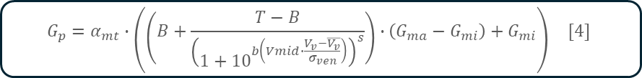
Bloco 1 – Modelo de previsão
Parâmetros das curvas Vento x Potência são os mesmos do WEOL Semi-horário.
As curvas Vento x Potência são estimadas através de regressões logísticas – equação [4].
$$G_{p}=α_{mt}∙\left(\left(B+\frac{T−B}{{\left(1+{10}^{b\left(Vmid∙\frac{V_{v}−\overline{V_{v}}}{σ_{ven}}\right)}\right)}^{s}}\right)∙\left(G_{ma}−G_{mi}\right)+G_{mi}\right) [4]$$

Slide 13
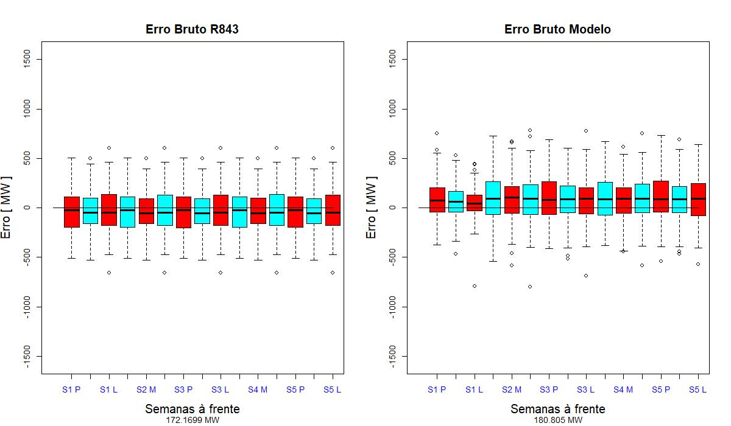
Desempenho das previsões
SUBSISTEMA SUL
Dados de vento não apresentam viés significativo após as correções.
Entretanto, previsões de geração semanais por subsistema podem apresentar viés, sendo necessário corrigi-las.

Slide 14
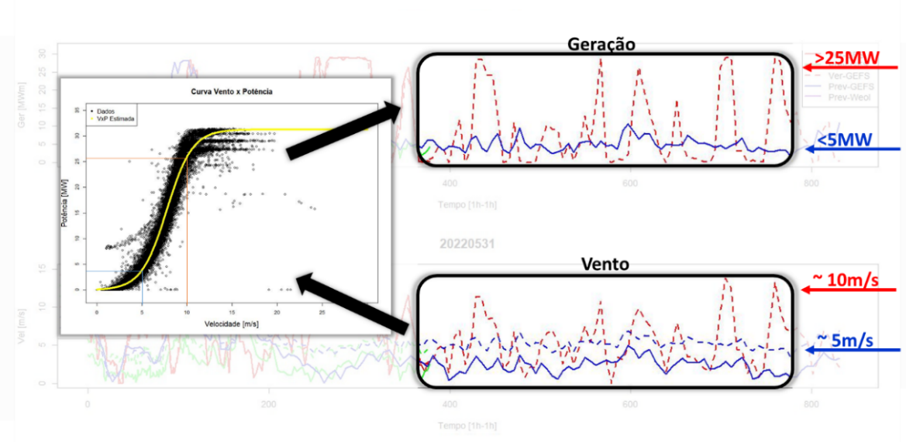
Desempenho das previsões

Slide 15
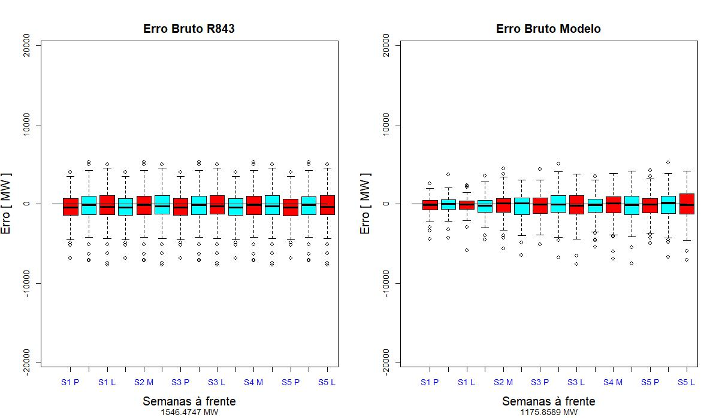
Desempenho das previsões
Pós correção da geração
SUBSISTEMA NORDESTE

Slide 16
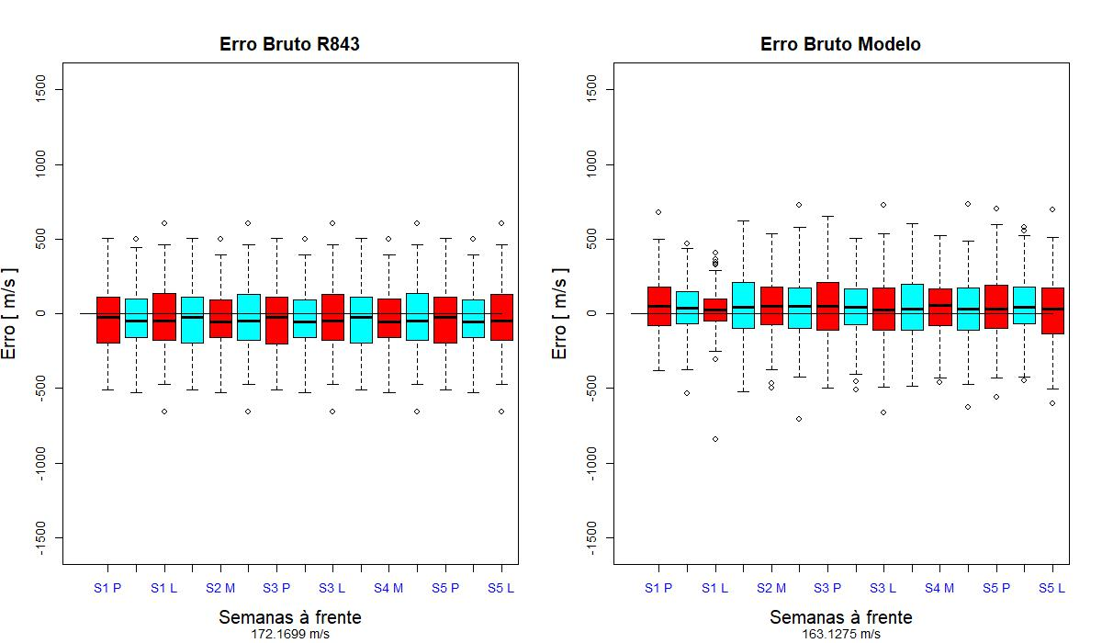
Desempenho das previsões
Pós correção da geração
SUBSISTEMA SUL

Slide 17
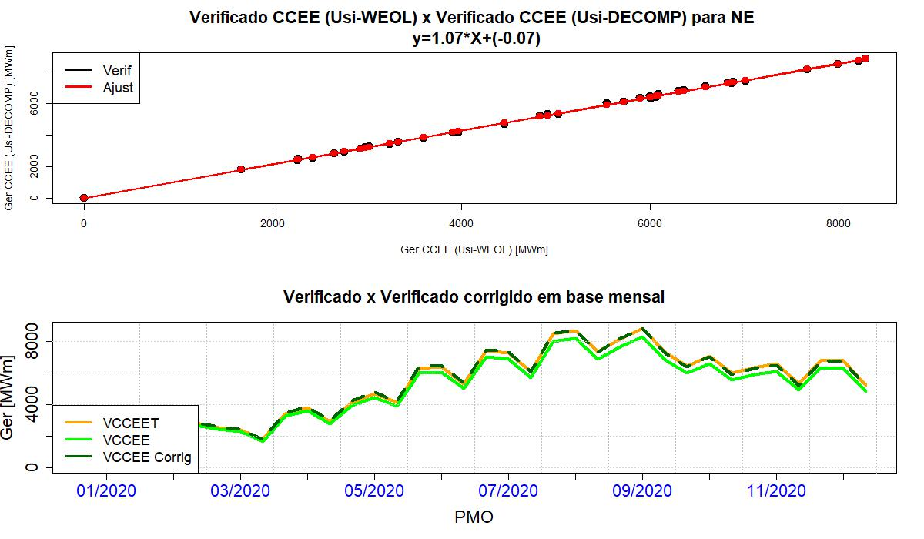
Bloco 2
Verif: Geração verificada com dados da CCEE.
Ajust: Geração ajustada pela RL.
VCCEET: Geração verificada com dados da CCEE de todas as usinas consideradas no DECOMP.
VCCEE: Geração verificada com dados da CCEE das usinas consideradas no WEOL-SH.
VCCEE Corrig: Geração estimada para o montante total.

Slide 18
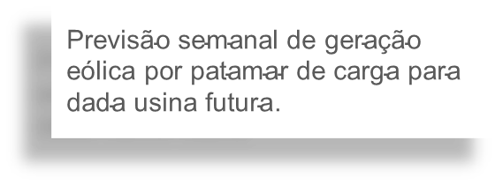
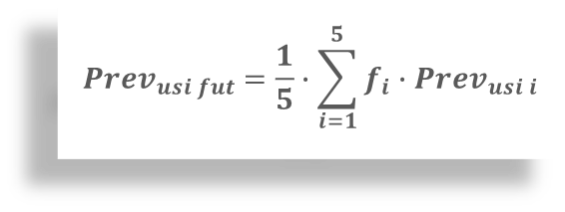
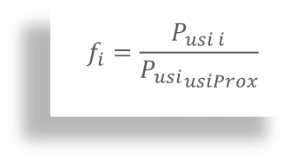
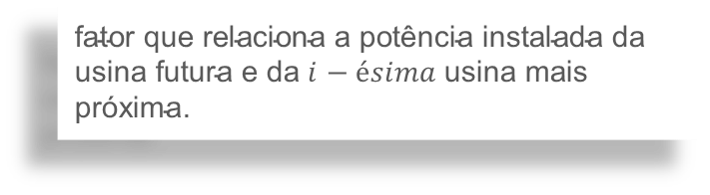
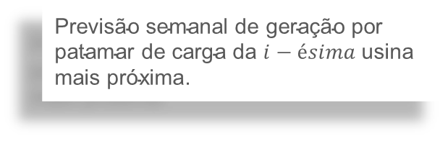
Bloco 3
$\text{fator} \text{que} \text{relaciona} \text{a} \text{pot}\text{ê}\text{ncia} \text{instalada} \text{da} \text{usina} \text{futura} \text{e} \text{da} i−ésima \text{usina} \text{mais} \text{pr}\text{ó}\text{xima}$.
$\text{P}\text{revis}\text{ã}\text{o} \text{semanal} \text{de} \text{gera}\text{çã}\text{o} \text{e}\text{ó}\text{lica} \text{por} \text{patamar} \text{de} \text{carga} \text{para} \text{dada} \text{usina} \text{futura}$.
$$Prev_{usi fut}=\frac{1}{5}∙\sum_{i=1}^{5}{f_{i}∙Prev_{usi i}}$$
$$f_{i}=\frac{P_{usi i}}{{P_{usi}}_{usiProx}}$$
$\text{P}\text{revis}\text{ã}\text{o} \text{semanal} \text{de} \text{gera}\text{çã}\text{o} \text{por} \text{patamar} \text{de} \text{carga} \text{da} i−ésima \text{usina} \text{mais} \text{pr}\text{ó}\text{xima}$.

Slide 19
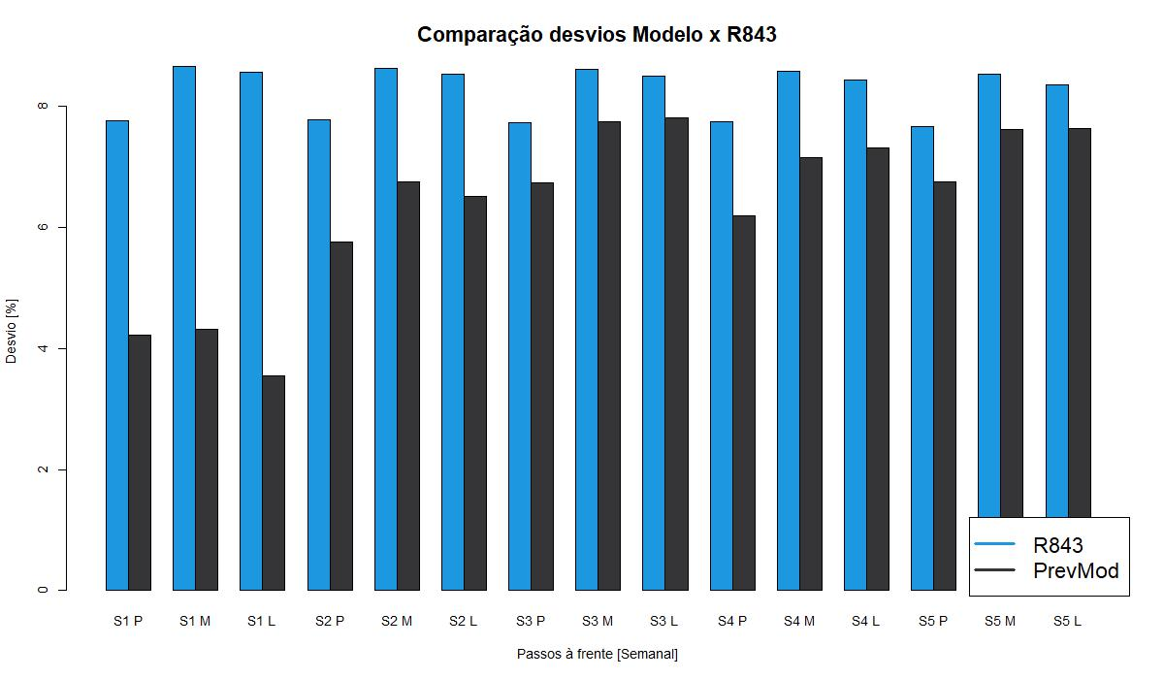
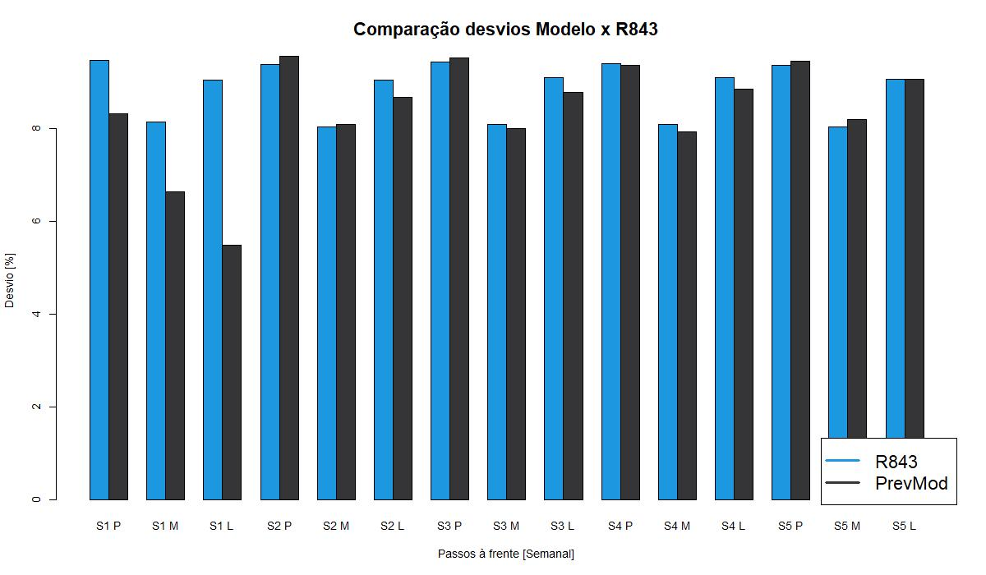
Resultados do modelo
NORDESTE
SUL

Slide 20
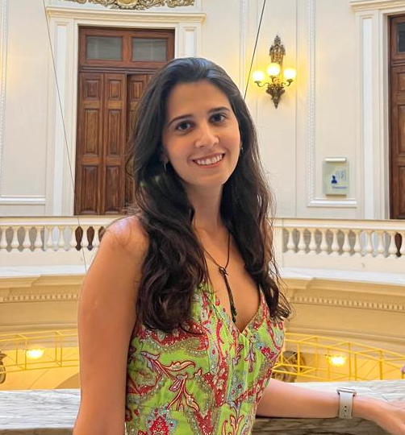
Apresentadora
FOTO
LAÍS FONSECA ARAÚJO
ONS
lais.araujo@ons.org.br

